Slide 1
Redes neuronales para la medición de entrelazamiento cuántico con datos incompletos.
Javier Alejandro Murillo
David Vanegas Sanchez
Edgar Eduardo Navas
Joar Esteban Buitrago

Slide 2
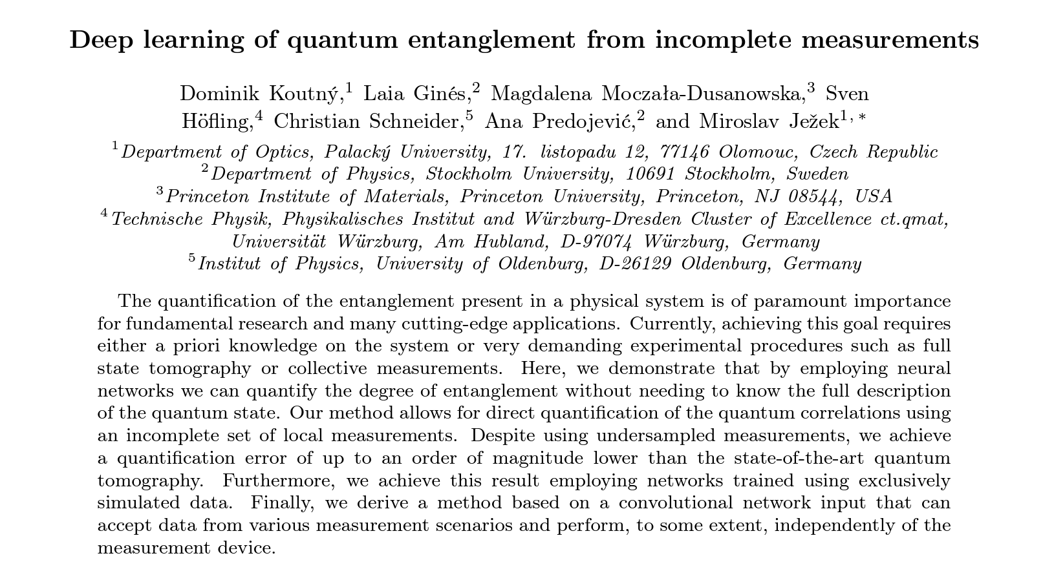
Koutný, Dominik, et al. “Deep Learning of Quantum Entanglement from Incomplete Measurements.” Science Advances, vol. 9, no. 29, July 2023. Crossref, https://doi.org/10.1126/sciadv.add7131.

Slide 3
Avances
Datos
Estados aleatorios de Haar
Estados puros de Haar
Estados de Werner
La estructura de las redes
Measurement specific
Measurement Independent
Proyectores
Nuestra simplificación
Número de estados
El entrenamiento
Número de proyectores
El entrenamiento
Comparación con Maxlik
Tiempo
¿Qué sigue?
Dificultades
¿Qué número de proyectores se va a usar?
Las pruebas: Estados de Werner
Cronograma
Referencias.
Estructura del trabajo,
Decisiones y
Avance de resultados.

Slide 4
Datos.

Slide 5
¿Qué datos se necesitan?
Se pretende generar 3 tipos de estados cuánticos:
Para el entrenamiento y las pruebas iniciales:
Estados aleatorios de Haar
Estados puros de Haar
Para la prueba final:
Estados de Werner

Slide 6
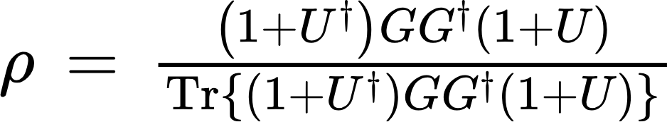


Estados aleatorios de Haar
Los estados aleatorios de Haar se construyen a partir de dos matrices aleatorias:
G
U
Un ensamblaje unitario circular es un sistema físico en el que los componentes están dispuestos en un círculo.

Slide 7
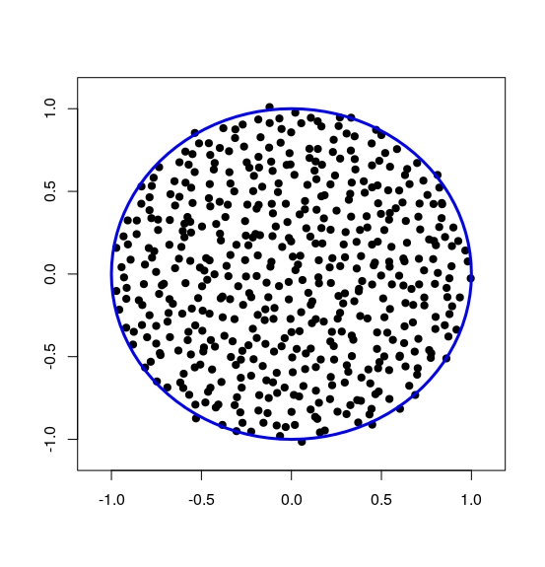
Estados aleatorios de Haar: La matriz de Ginibre (G)
La matriz de Ginibre (G) es una matriz de entradas complejas cuyos valores vienen dados por una distribución normal.
G no necesariamente es una matriz cuadrada, la pureza del estado es función del rango de la matriz G.
Puntos muestra del plano complejo de las componentes de la matriz: https://djalil.chafai.net/blog/2010/11/02/
aspects-of-the-complex-ginibre-ensemble/ .

Slide 8


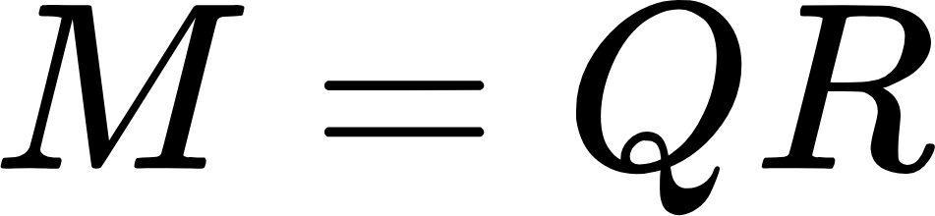
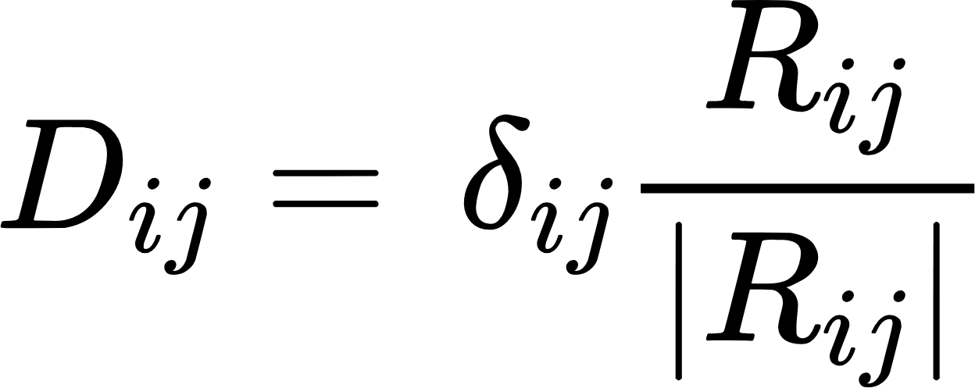
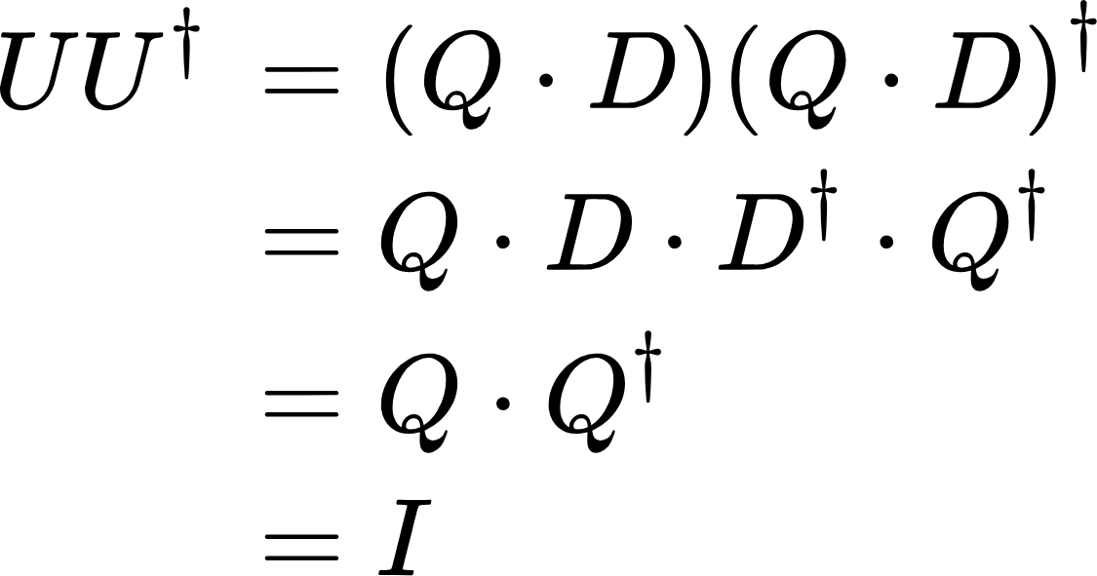
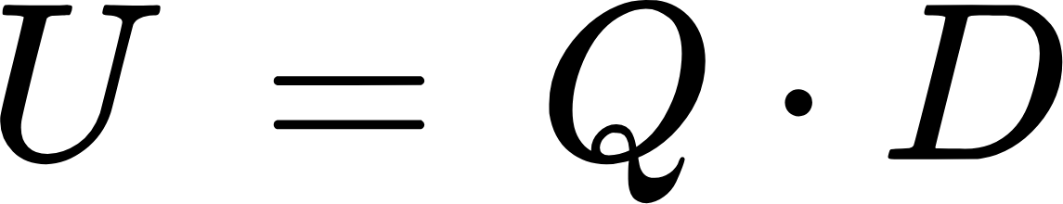
Estados aleatorios de Haar: La matriz del ensamble circular unitario (U)
U se construye a partir de la descomposición QR de una matriz aleatoria cuadrada, cuyas entradas siguen una distribución normal:
La matriz U es unitaria:

Slide 9
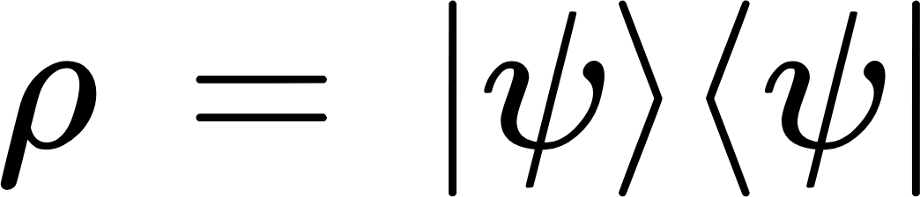

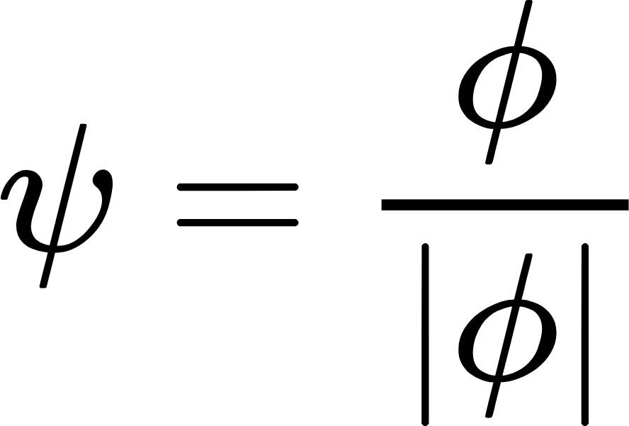
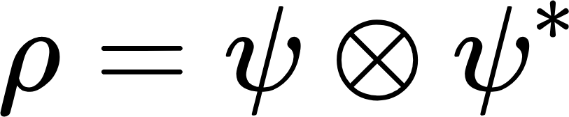
Estados puros de Haar
Los estados puros de Haar son estados aleatorios de Haar con pureza P = 1
Para generarlos se definen vectores con entradas aleatorias de 4 dimensiones que representan la función de onda de un estado físico aleatorio.
Producto exterior

Slide 10
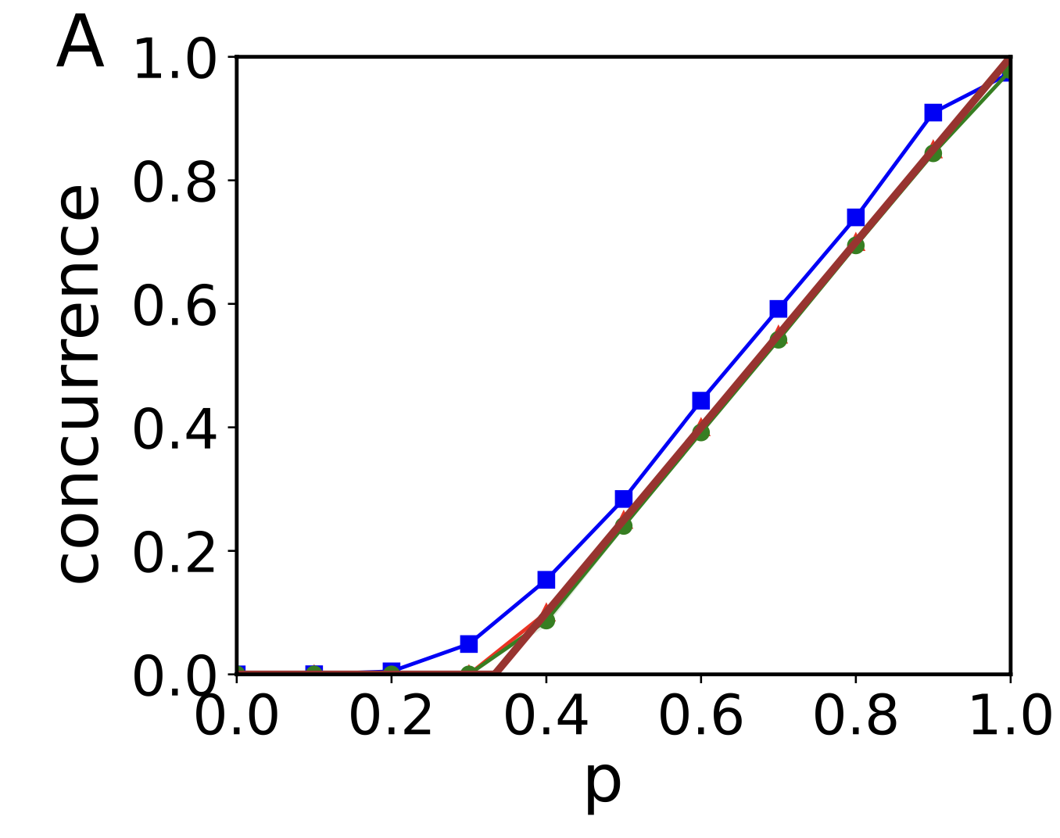
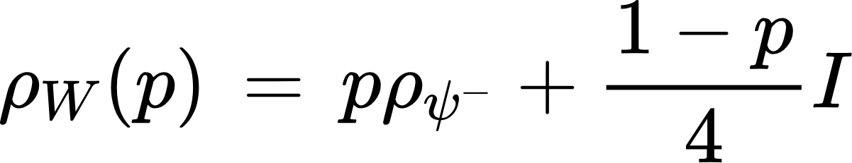

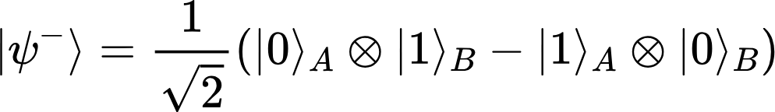
Estados de Werner
Para dos qubits el estado de Werner:
La concurrencia de este estado es una función lineal:
Con:
Un estado de Bell (Un estado máximamente entrelazado).
Koutný, Dominik, et al. “Deep Learning of Quantum Entanglement from Incomplete Measurements.” Science Advances, vol. 9, no. 29, July 2023. Crossref, https://doi.org/10.1126/sciadv.add7131.
“Werner states can be realized by polarization-entangled photon pairs”
Czerwinski, A. (2021). Quantifying entanglement of two-qubit Werner states. Communications in Theoretical Physics, 73, 085101.

Slide 11

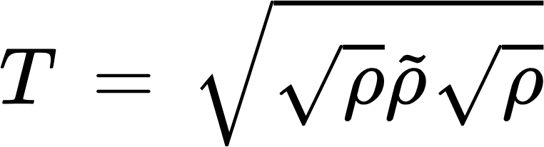
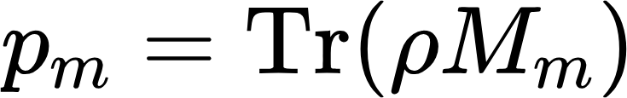
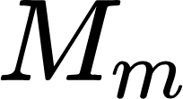
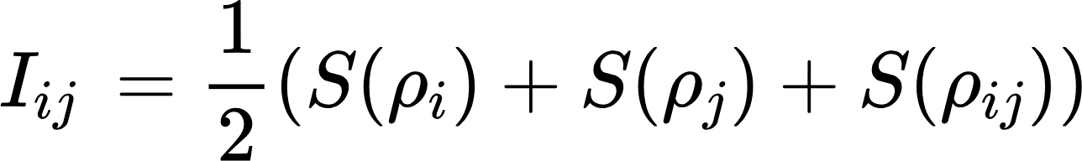
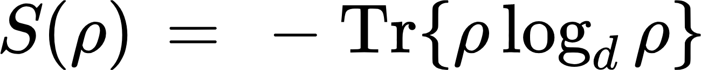
¿Qué recibe la red?
Inputs:
Outputs:
Concurrence (2q)
Mutual information (2q y 3q)
Lo que se mide, por la regla de Born, es la distribución de probabilidad de los posibles resultados:
donde es el operador de proyección del estado al resultado m.

Slide 12
La estructura de las redes.

Slide 13
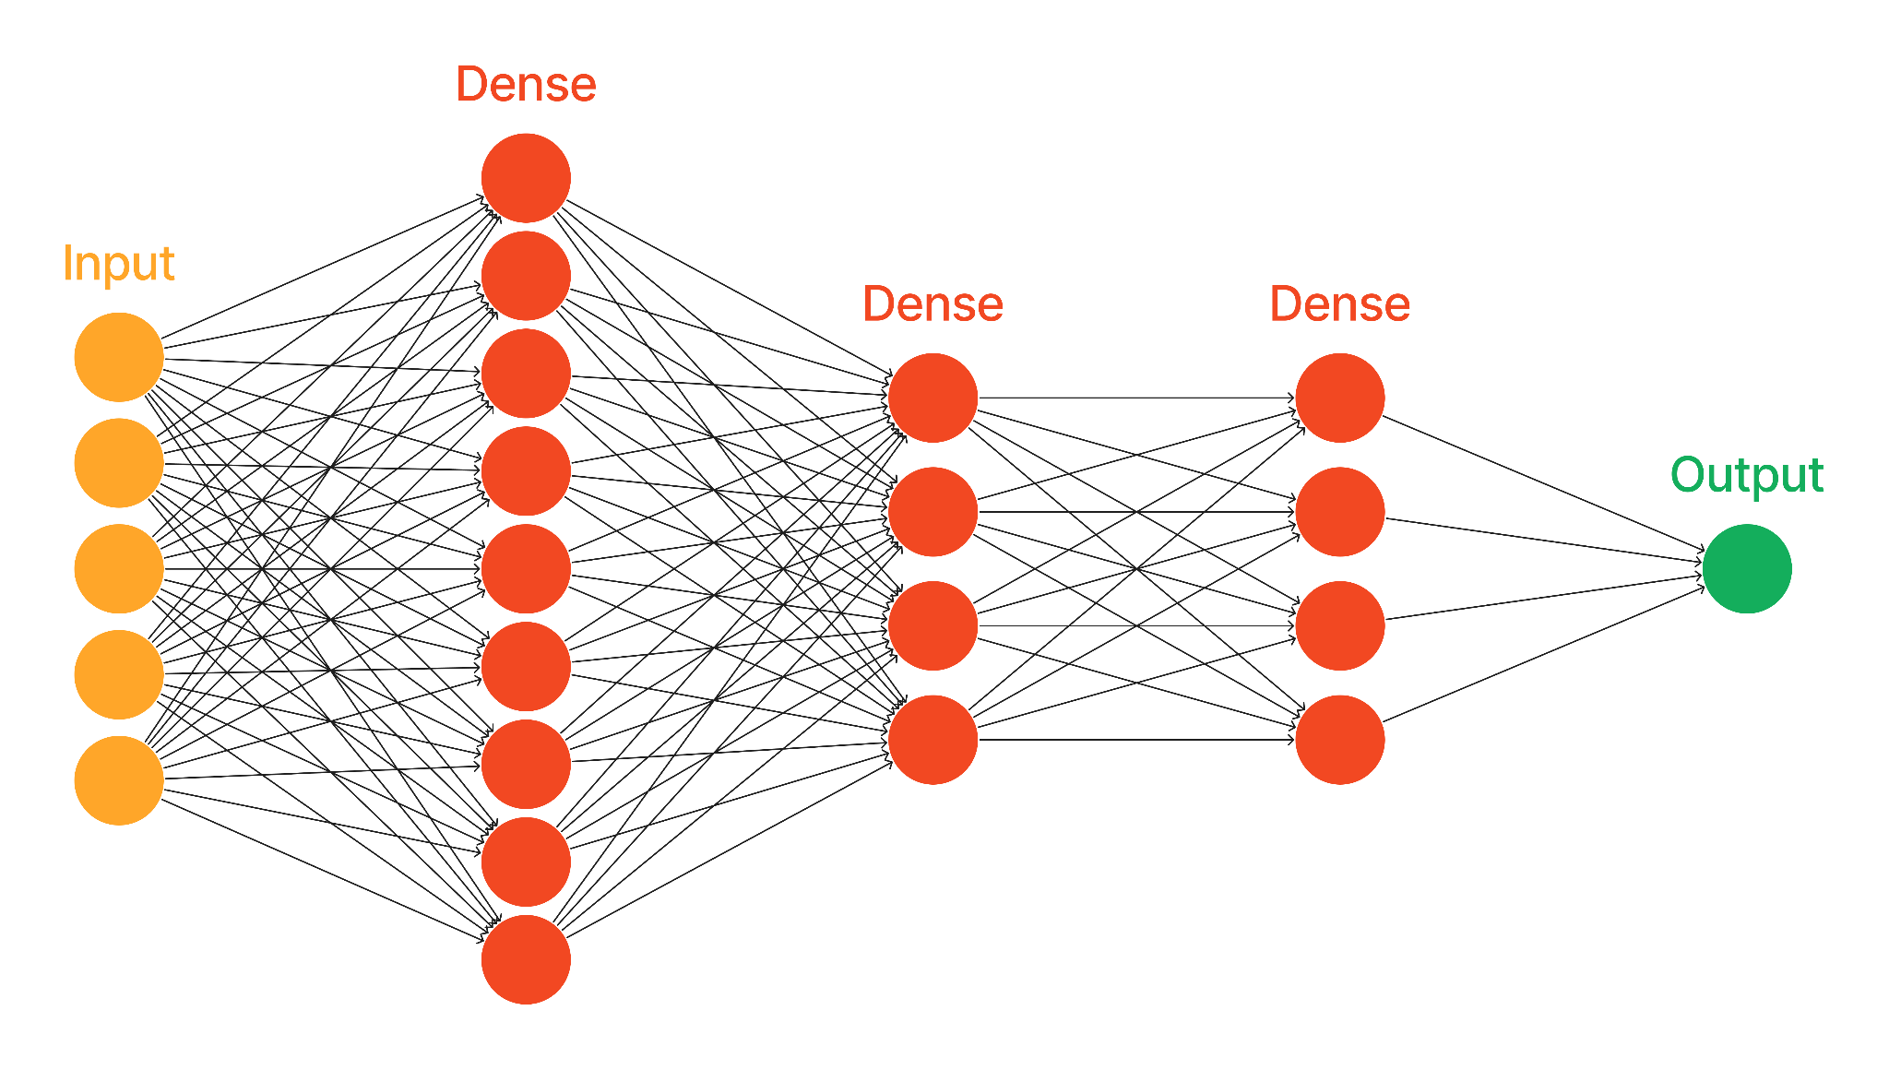
Los dos tipos de redes:
Measurement-Specific DNN
Esta red está diseñada para trabajar directamente sobre un conjunto predefinido de proyectores de medida.
Inputs:

Slide 14
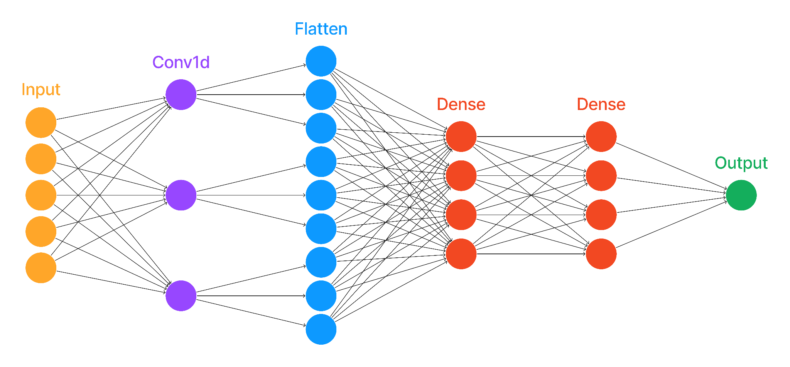
Los dos tipos de redes:
Measurement-Independent DNN
Esta red se basa en el conocimiento a priori de los proyectores de medida y predice la concurrencia y la información mutua independientemente de las configuraciones de la medida.
Inputs:

Slide 15
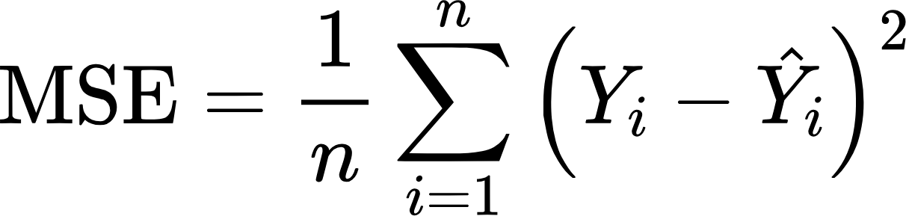

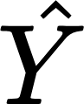
Función error: Mean Squared Error
La función de error que se utiliza es “Mean Squared Error” la cual calcula la media de la diferencia entre los cuadrados de los valores obtenidos y los valores predichos por la red .

Slide 16
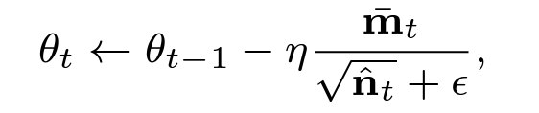
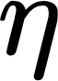
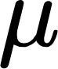
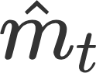
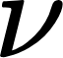
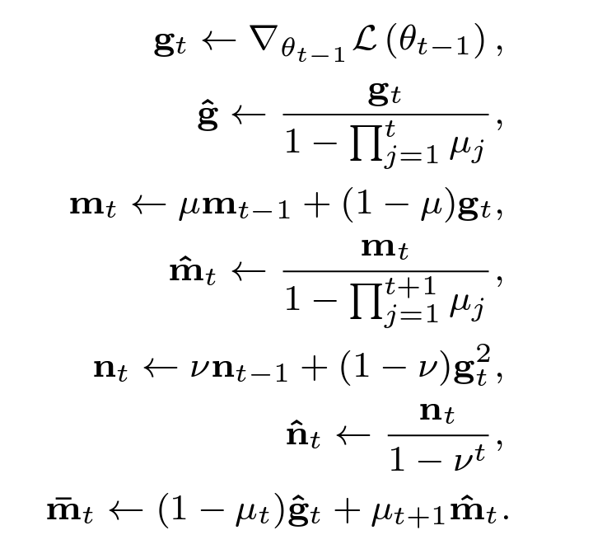
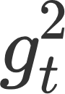
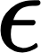
Actualización de los parámetros:
Optimizador: NAdam
Con:
-> rata de aprendizaje
-> rata de decaimiento exponencial de
-> rata de decaimiento exponencial de
-> asegura la estabilidad numérica de NAdam
Koutný, Dominik, et al. “Deep Learning of Quantum Entanglement from Incomplete Measurements.” Science Advances, vol. 9, no. 29, July 2023. Crossref, https://doi.org/10.1126/sciadv.add7131.

Slide 17
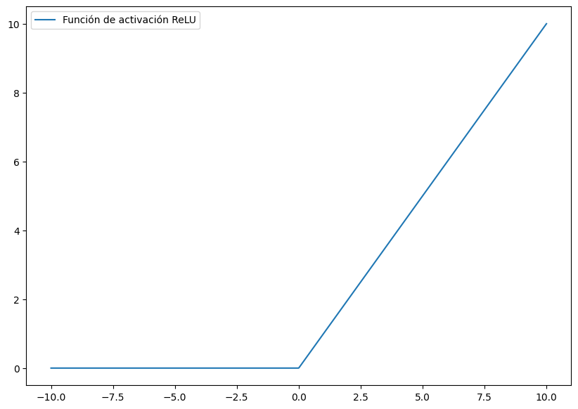
¿Qué pasa cuando se varía el número de proyectores?
El número de proyectores no siempre va a ser completo, el objetivo de esta investigación es crear una red que pueda recibir un número incompleto de medidas y aún así poder predecir la concurrencia y la información mútua.
Se usa la función ReLU como función de activación:
Esto permite que para medidas incompletas se pueda dejar el input = 0 y la función de activación se encarga de no considerar ese valor.

Slide 18
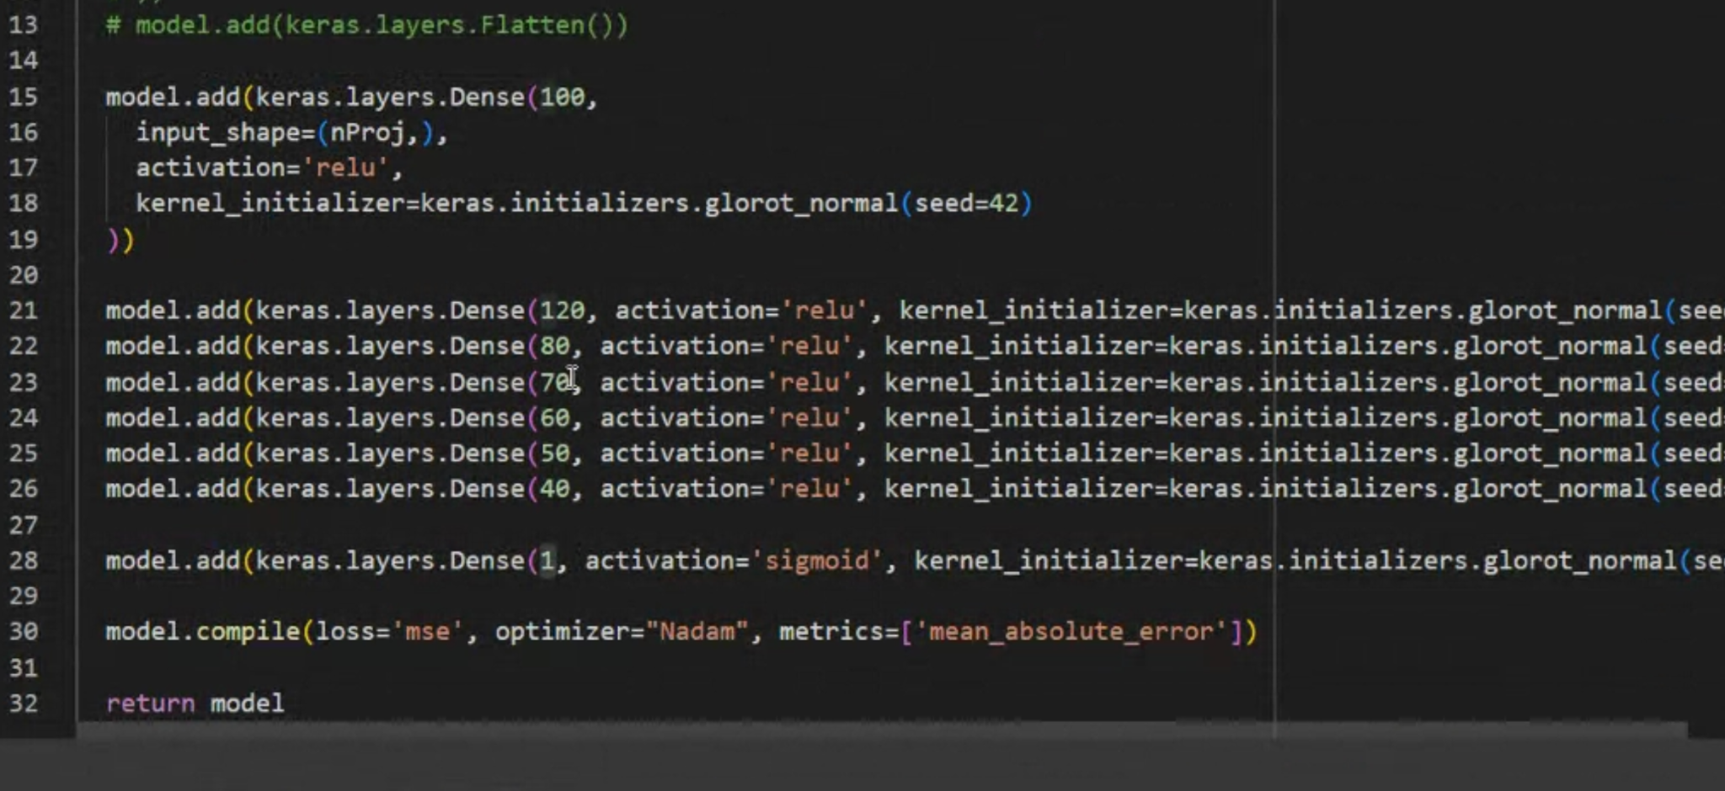
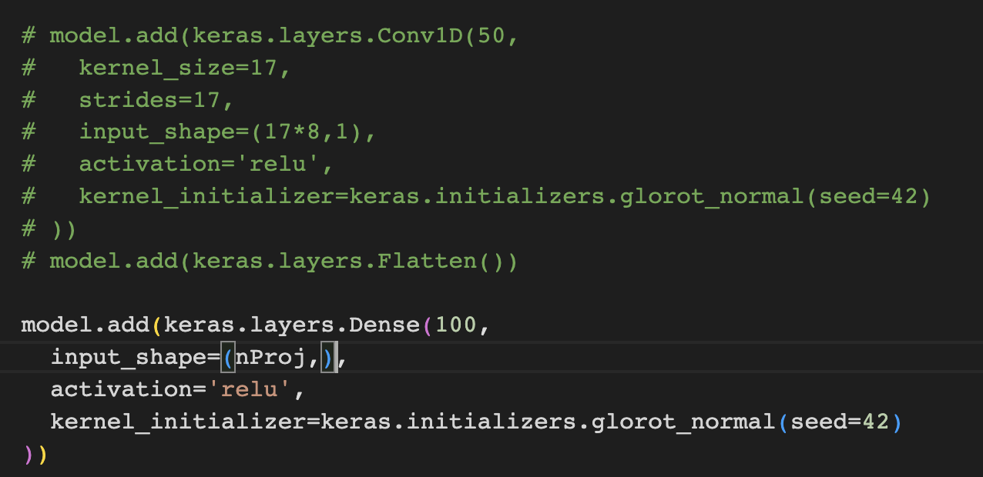
Nuestra simplificación de las redes
Con respecto a las redes originales de Koutny y colaboradores se han modificado 2 aspectos por el momento.
El número de neuronas en las capas densas se ha puesto de forma decreciente: 120,80,70,60,50,40,1
El modelo de red Measurement Specific se ha modificado de una red convolucionar a una red densa desde el principio.

Slide 19
¿Con cuántos estados se debería entrenar la red idealmente?
Debido que nuestras redes trabajan con aproximadamente 50.000 parámetros es conveniente entrenar la red con un número varias veces mayor de datos: entre 150.000 y 1.000.000, los cuales se dividen de la siguiente forma:
⅘ del total para entrenamiento
⅕ del total para validación
De los cuales además:
⅕ Estados puros de Haar
⅕ Estados aleatorios de Haar con rango=1
⅕ Estados aleatorios de Haar con rango=2
⅕ Estados aleatorios de Haar con rango=3
⅕ Estados aleatorios de Haar con rango=4

Slide 20
El entrenamiento.

Slide 21
Número de proyectores y de datos que se van a usar
Se decidió entrenar primero la red “Measurement Specific” para el sistema completo de 2 qubits:
36 proyectores
Se decidió utilizar primero 150 mil datos en total para obtener resultados y después probar con 750 mil datos para un mejor entrenamiento.

Slide 22
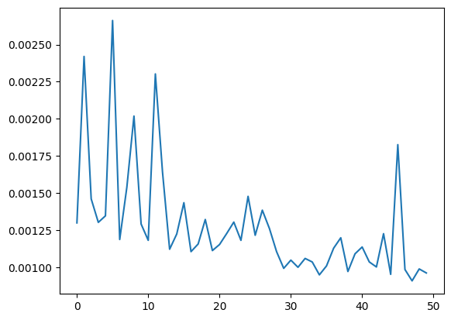
El entrenamiento
Pérdida vs número de épocas para el conjunto de validación para el caso de 36 proyectores y 150 mil datos totales de entrenamiento.

Slide 23
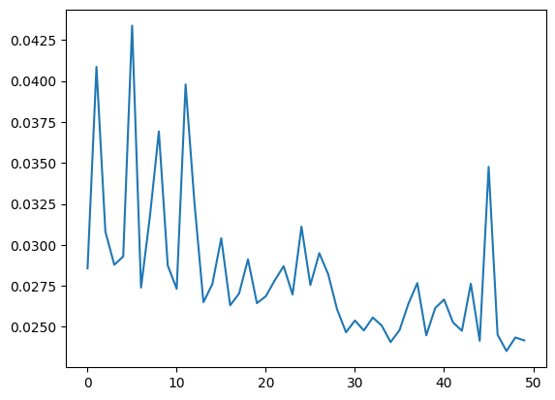
El entrenamiento
Media del error absoluto vs número de épocas para el conjunto de validación para el caso de 36 proyectores y 150 mil datos totales de entrenamiento.

Slide 24
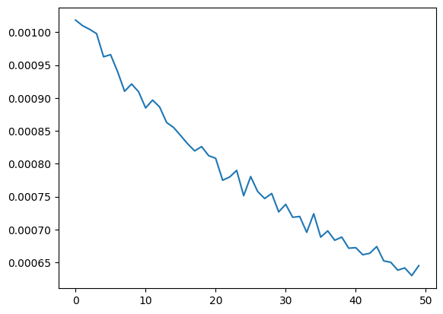
El entrenamiento
Pérdida vs número de épocas para el conjunto de entrenamiento para el caso de 36 proyectores y 150 mil datos totales de entrenamiento.

Slide 25
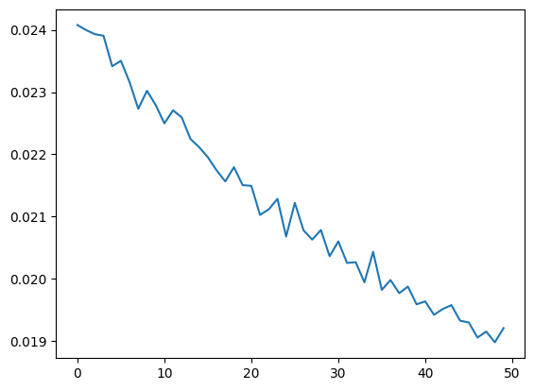
El entrenamiento
Media del error absoluto vs número de épocas para el conjunto de entrenamiento para el caso de 36 proyectores y 150 mil datos totales de entrenamiento.

Slide 26
Comparación con Maxlik
True value of the concurrence: 0.6453883921322546
Measurement-specific DNN prediction of the concurrence based on 36 projections: 0.500576
MaxLik prediction of the concurrence: 0.6454423285260271

Slide 27
Tiempo
Conclusiones
Con 36 proyectores y 150.000 datos en total:
~5 minutos
Con 36 proyectores y 750.000 datos en total:
Excede el límite uso de la GPU de google colab (no se pudo finalizar).
Con esto se puede concluir que debemos usar un número mayor pero cercano a los 150 mil datos, para poder obtener un error menor en las predicciones de la concurrencia, pero sin acercarse a los 750 mil o 1 millón debido a que estos exceden nuestra capacidad computacional.

Slide 28
¿Qué sigue?

Slide 29
Dificultades
Teóricas:
Entender el orígen de la fórmula para los estados aleatorios de Haar y su interpretación física.
Entender cómo el rango de la matriz de Ginibre afecta la pureza del estado y qué determina esto para el estado físico.
Computacionales:
Entrenar la red con un número mayor de estados sin que se exceda nuestra capacidad computacional.
Entrenar 1 red para cualquier número de proyectores.
Entrenar redes para los casos de 4 y 5 qubits.

Slide 30
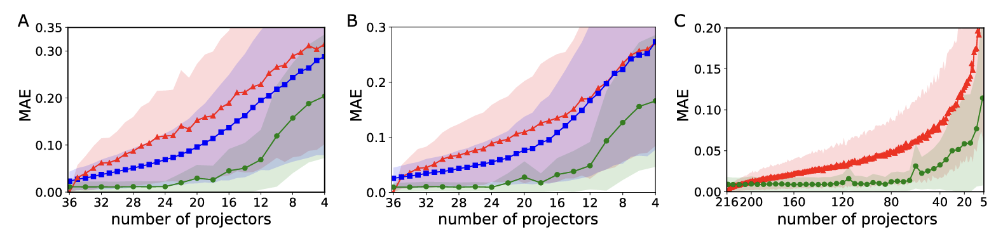
¿Qué número de proyectores se van a usar?
18 redes para 2 qubits.
36, 34, 32, 30, 28, 26, 24, 22, 20, 18, 16, 14, 12, 10, 8, 6, 4.
Y 18 para 3 qubits.
216, 204, 192, 180, 168, 156, 144, 132, 120, 108, 96, 84, 72, 60, 48, 36, 24, 12.
Para intentar recuperar las gráficas del trabajo de Koutny y colaboradores:
Koutný, Dominik, et al. “Deep Learning of Quantum Entanglement from Incomplete Measurements.” Science Advances, vol. 9, no. 29, July 2023. Crossref, https://doi.org/10.1126/sciadv.add7131.

Slide 31
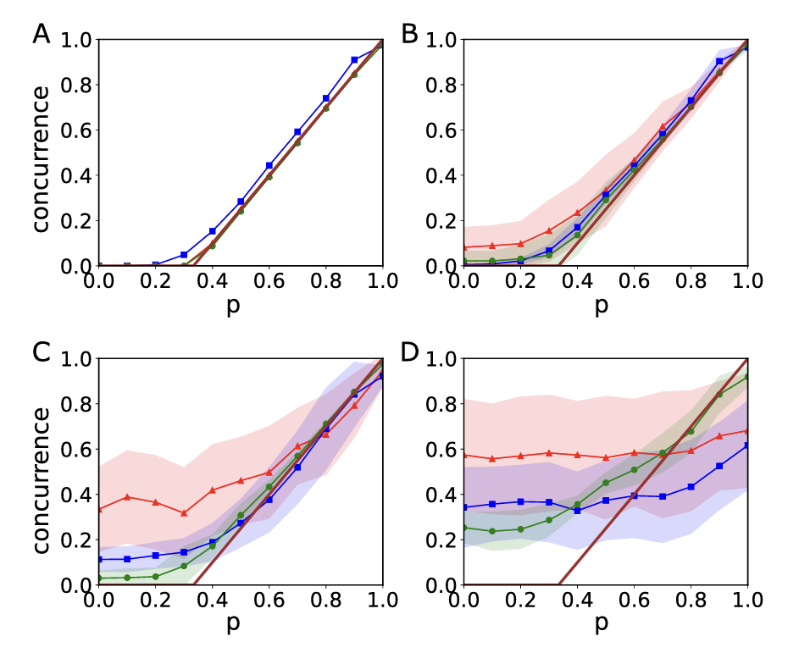
Pruebas: Estados de Werner
Resultados de Koutný, Dominik, et al:
Para probar la red se espera pedirle que prediga la concurrencia de un estado de Werner (para el cual no ha sido específicamente entrenada) y verificar que recupera, al menos aproximadamente, la curva teórica; la cual es una línea recta en el plano concurrencia vs p.
Koutný, Dominik, et al. “Deep Learning of Quantum Entanglement from Incomplete Measurements.” Science Advances, vol. 9, no. 29, July 2023. Crossref, https://doi.org/10.1126/sciadv.add7131.

Slide 32
Cronograma.

Slide 33

Cronograma:
Crear las redes | 11 - 25 Sep
Generar los datos | 27 Sep - 2 Oct
Entrenar las redes con nuestros datos | 18 - 25 Oct
Recuperar el comportamiento | 30 Oct - 8 Nov
En progreso
Objetivo de grupo:
¡Cumplido!
Se ha podido satisfactoriamente crear redes neuronales convolucionales que puedan recibir información de estados cuánticos y se encuentra en proceso entrenarlas con diferentes números totales de datos para comparar tiempos de entrenamiento y errores en las predicciones. Finalmente se encuentra pendiente variar el número de proyectores y probar el desempeño de la red con los estados de Werner, para obtener las gráficas y recuperar el comportamiento observado por Koutny y colaboradores.

Slide 34
Referencias
Koutný, Dominik, et al. “Deep Learning of Quantum Entanglement from Incomplete Measurements.” Science Advances, vol. 9, no. 29, July 2023. Crossref, https://doi.org/10.1126/sciadv.add7131.
Czerwinski, A. (2021). Quantifying entanglement of two-qubit Werner states. Communications in Theoretical Physics, 73, 085101. https://doi.org/10.1088/1572-9494/ac01e1
Bures, D. (1969). An extension of Kakutani’s theorem on infinite product measures to the tensor product of semifinite 𝑤*-algebras. Transactions of the American Mathematical Society, 135, 199-212.
Mezzadri, F. (2006). How to generate random matrices from the classical compact groups. arXiv preprint math-ph/0609050.
Marian, P., & Marian, T.A. (2007). Bures distance as a measure of entanglement for symmetric two-mode Gaussian states. Physical Review A, 77, 062319.
https://www.analyticsvidhya.com/blog/2020/10/what-is-the-convolutional-neural-network-architecture/
https://www.v7labs.com/blog/recurrent-neural-networks-guide
https://builtin.com/artificial-intelligence/transformer-neural-network
https://developers.google.com/machine-learning/gan/gan_structure?hl=es-419

